Slide 1
Bancos (Bases) de Dados
Aula #6 – Dependência Funcional
Dependência Multivalorada Normalização
Prof. Maurício Luiz Sobrinho

Slide 2
Qualidade do Projeto Lógico
Como avaliar a qualidade do esquema da relação?
Semântica;
Implementação/desempenho.
Análise informal:
Princípios para um bom projeto.
Análise formal:
Dependência funcional;
Normalização.

Slide 3
Qualidade do Projeto Lógico ...
Análise Informal (princípios):
Semântica de atributos;
Redução de redundância em tuplas:
prevenção de anomalias de inserção;
prevenção de anomalias de remoção;
prevenção de anomalias de alteração.
Redução de valores nulos;
Prevenção de geração de tuplas espúrias (ilegítimas).

Slide 4
Exemplo:
Emp_Dept={Nome, CPF, DataNasc, End, Dnum, Dnome, DGerCPF}
Combina informações de tipos diferentes de entidades;
Problema semântico;
Redundância em relação às informações armazenadas;
Dados do departamento (Dnome e DGerCPF);
Inserção:
Para inserir um empregado, é necessário cadastrar informações sobre o departamento (ou nulls). Tais informações podem gerar dados inconsistentes sobre o departamento.

Slide 5
Exemplo...
Exclusão:
Apagar um empregado pode significar apagar as informações do departamento.
Atualização:
Mudar o valor de um atributo de uma tupla de Emp_Dept pode implicar em ter de alterar outros valores correspondentes.
Ex.: mudar Dnum.
Valores null:
Se muitos atributos não se aplicarem a muitas tuplas da relação, poderemos desperdiçar espaço de armazenamento. Ex:
Incluir nº escritório na relação “empregados”, sendo que somente 10% destes possuem de fato um escritório.

Slide 6
Qualidade do Projeto Lógico ...
Análise Formal:
Dependências Funcionais:
Restrições entre atributos:
Avaliação da qualidade dos esquemas de relação;
Garantia de consistência da base de dados.

Slide 7
Dependência Funcional (DF)
É uma restrição entre dois subconjuntos de atributos (A e B) de
R , sendo denotada por A→B.
Especifica uma restrição nas possíveis tuplas de R(R):
Se t_{i}[A] = t_{j}[A] então t_{i}[B] = t_{j}[B] para quaisquer i, j.
Neste caso diz-se que A determina funcionalmente B (ou alternativamente que B depende funcionalmente de A).
Alguns exemplos:
{NUSP} → {Nome, Idade, Curso};
{Sigla, Sala, Hora} → {CódigoTurma, Professor}
{Sigla} → {NomeDisciplina, NCréditos}

Slide 8
Notação Diagramática para DF
nro_cliente nome endereço
nro_pedido
nro_peça
qtidade_comprada
preço_cotado
nro_cliente
nome
endereço
cod_vend
nome_vend

Slide 9
Dependência Funcional (DF) ...
Propriedade semântica, identificada pelo projetista da(o) BDs;
Pode ser verificada na instância do BDs mas não é definida a partir dela.
Exemplo: Seja a relação Alunos = {Nome, Curso, Idade} e um de seus possíveis estados:
{ <Mario, Comp., 21>,
<Paulo, Eletr.,
<Almir, Fisio.,
22>,
22>,
<Marta, Comp., 21>,
<Vânia, Eletr., 22> }

Slide 10
Dependência Funcional ...
A relação Alunos atende às seguintes DFs?
Nome → Curso;
Nome → Idade;
Curso → Idade;
Alunos:
<Mario, Comp., 21>,
<Paulo, Eletr., 22>,
<Almir, Fisio., 22>,
<Marta, Comp., 21>,
<Vânia, Eletr., 22>
Idade → Curso;

Slide 11
Exercícios
Dada a relação Cliente (n_cliente, nome, endereço), as seguintes dependências são corretas?
n_cliente → nome;
n_cliente → endereço;
nome → endereço;
endereço → nome.
2. Dada a seguinte relação, deseja-se saber se as dependências listadas são verdadeiras:

Slide 12
nro_pedido | nro_peça | qtidade_ comprada | preço_cotado
101 | P01 | 3 | 30,00
101 | P02 | 4 | 70,00
102 | P01 | 8 | 80,00
102 | P02 | 3 | 20,00
nro_pedido → qtidade_comprada;
nro_peça → qtidade_comprada;
nro_pedido → preço_cotado;
nro_peça → preço_cotado;
{nro_pedido, nro_peça} → qtidade_comprada;
{nro_pedido, nro_peça} → preço_cotado;
{nro_pedido, nro_peça} → {qtidade_comprada, preço_cotado}.

Slide 13
Dependência Funcional ...
Controle de consistência:
Necessário conhecer todas as dependências funcionais - informação semântica fornecida pelo projetista;
Algumas dependências funcionais (DFs) podem ser inferidas a partir de DFs existentes
⇒ regras de inferência.

Slide 14
Dependência Funcional ...
Regras de Inferência de DFs:
Reflexiva: se B ⊆ A ⇒ A → B (DF trivial)
Aumentativa: se A → B ⇒ AC → BC
Decomposição: se A → BC ⇒ A → B, A → C
Aditiva: se A → B, A → C ⇒ A → BC
Transitiva: se A → B, B → C ⇒ A → C
Pseudo-Transitiva: se A → B, BC → D ⇒ AC → D
Observação: AB representa {A,B}.

Slide 15
Controlando a consistência
Na construção de um SGBD baseado no modelo relacional:
Definição das relações baseada na análise de DFs;
Formas normais;
Uma relação está em uma determinada forma normal quando satisfaz certas propriedades baseadas nas DFs;
Colocar uma relação em uma forma normal ⇒ Normalização.

Slide 16
Normalização
Normalização de Relações:
Baseada nas DFs;
Garante consistência na construção do sistema:
redução de anomalias.
redução de redundância;
Formas Normais (FNs) baseadas em DFs:
baseadas em chave primária: 2ª FN, 3ª FN;
baseadas em chaves candidatas: FN de Boyce-Codd (FNBC ou, em Inglês, BCNF).
FN baseada em dependências multivaloradas:
4ª FN.

Slide 17
Definições iniciais
Dados os conjuntos de atributos X e Y, e um atributo A ∈ X :
X → Y é dependência funcional parcial se (X - {A}) → Y.
X → Y é dependência funcional total se (X - {A}) → Y.
X → Y é uma dependência funcional trivial se Y ⊆ X.
X → Y é uma dependência funcional transitiva se existe
X → Z e Z → Y, e Z não é parte da chave primária.
Atributo primário: atributo que faz parte de alguma chave candidata em R .

Slide 18
1ª Forma Normal (1FN)
R está na 1FN se:
todo valor em R for atômico;
R não contém grupos de repetição.
Considerações:
geralmente considerada parte da definição de R ;
não permite atributos multivalorados, compostos ou suas combinações.

Slide 19
Atributos Multivalorados e Compostos (lembrete)
Atributos multivalorados:
cor do carro;
título acadêmico, etc.
Atributos compostos:
endereço {rua, número, ap.}, etc.
1FN não permite tais atributos, nem suas combinações.

Slide 20
1FN...
Exemplo
cliente (nro_cli, nome, {end_entrega})
nro_cli nome
end_entrega
124 João dos Santos
Rua 10, 1024
Rua 24, 1356
311
José Ferreira Neves
Rua 46, 1344
Rua 98, 4456

Slide 21
Métodos para corrigir o problema
Método 1:
gerar uma nova relação contendo o grupo de repetição e a chave primária da relação original;
determinar a chave primária da nova relação:
{chave primária da relação original, chave para o grupo de repetição};
abordagem mais genérica e que não causa redundância.

Slide 22
Métodos para corrigir o problema ...
Método 2:
remover o grupo de repetição;
expandir a chave primária.
abordagem que causa redundância.
Método 3:
substituir o grupo de repetição pelo número máximo de valores estabelecido para o grupo.
abordagem menos genérica e que pode introduzir muitos valores null.

Slide 23
Métodos para corrigir o problema ...
Voltando ao caso em estudo:
cliente (nro_cli, nome, {end_entrega})
Corrigindo o problema ...
Solução 1:
cliente_nome (nro_cli, nome);
cliente_entrega (nro_cli, rua, numero).
Solução 2:
cliente (nro_cli, nome, rua, numero).
Solução 3:
cliente (nro_cli, nome, rua1, numero1, rua2, numero2).

Slide 24
Outros exemplos
Aluno = {Nome, Idade, DataNasc., DataMatricula} Aluno = {Nome, Idade, DiaN, MesN, AnoN, DiaM,
MesM, AnoM}
Aluno = {NUSP, Idade, Disciplinas}
Aluno = {NUSP, Idade}
Disciplinas = {NUSP, Disciplina}
24

Slide 25
Exercício
Considere a relação emp_proj (nro_emp, nome_emp,{ projeto ( nro_proj, nome_proj ) }). Como normalizá-la para a 1FN?
Representação:
{ } indica que o atributo projeto é multivalorado;
{projeto ( )} indica os atributos componentes do atributo multivalorado projeto.

Slide 26
2ª Forma Normal (2FN)
i1
Definição. O esquema de relação R está na 2FN se todo atributo não primário* A em R tem dependência funcional total da chave primária de R .
1FN;
X → A é dependência funcional total se (X - {B}) não determina funcionalmente A para qualquer atributo B ∈ X.
“Teste para 2FN”: verificar se atributos do lado esquerdo das DFs fazem parte da chave primária. Exemplos:
Pedido (nro-pedido, data, nro-peça, descrição, qtdade_comprada, preço_cotado)
nro-pedido → data
nro-peça → descrição
{nro-pedido, nro-peça} → {qtdade_comprada, preço_cotado}
*Atributo é dito primário quando é membro de uma chave candidata.

Slide 27
Slide 26
i1
Caso XY e XZ forem chaves candidatas, Y pode determinar Z...
imagem-ICMC; 17/10/2008

Slide 28
2FN ...
Para corrigir o problema:
Para cada sub-conjunto de atributos da chave primária, gerar uma relação com esse sub-conjunto como sua chave primária;
Incluir os atributos da relação original na relação correspondente à chave primária apropriada:
colocar cada atributo junto com a coleção mínima da qual ele depende, atribuindo um nome a cada relação.
Levando em conta nosso exemplo anterior:
Pedido (nro-pedido, data, nro-peça, descrição, qtdade_comprada, preço_cotado)
pedido (nro-pedido, data)
peça (nro_peça, descrição)
pedido_peça (nro_pedido, nro_peça, qtdade_comprada, preço_cotado)

Slide 29
2FN ...
Outro exemplo:
DFs identificadas pelo desenvolvedor:
{Professor, Sigla} → LivroTexto;
{NúmeroT, Sigla} → Sala;
Sigla → No.Horas;
LivroTexto → LivroExerc.
Ministra={Professor, Sigla, LivroTexto, LivroExerc}
Está na 2FN, mesmo que LivroTexto → LivroExerc.
Turma={NúmeroT, Sigla, Sala, No.Horas}
Viola a 2FN, pois Sigla → No. Horas.

Slide 30
2FN ...
Corrigindo o problema para atender à 2FN:
Turma={NúmeroT, Sigla, Sala, No.Horas};
{NumeroT, Sigla} → Sala;
Sigla → No.Horas; Então:
Turma = {NumeroT, Sigla, Sala};
Disciplina = {Sigla, No.Horas}.
2FN evita:
Inconsistência e anomalias causadas por redundância de informação;
Perda de informação em operações de remoção/alteração na relação.

Slide 31
3ª Forma Normal (3FN)
Definição. R está na 3FN se:
Está na 2FN;
Nenhum atributo não primário de R for transitivamente dependente da chave primária.
Dependência transitiva:
Dependência transitiva X→Y em R acontece se:
(i) X→Z e Z→Y e;
(ii) Z não for chave candidata nem subconjunto de qualquer chave de R .

Slide 32
3FN ...
Em outras palavras, todos
os atributos não
primários devem possuir dependência total, não transitiva, da chave primária.
Se X→Y é não transitiva, então não pode haver no conjunto de DFs: X→Z e Z→Y.
Exemplo:
cliente (nro-cliente, nome-cliente, end-cliente, nro- vendedor, nome-vendedor);
nro-vendedor → nome_vendedor.

Slide 33
3FN ...
Corrigindo o problema:
Para cada determinante que não é uma chave candidata, remover da relação os atributos que dependem desse determinante;
Criar uma nova relação contendo todos os atributos da relação original que dependem desse determinante;
Tornar o determinante a chave primária da nova relação.
Levando em conta nosso exemplo anterior:
cliente (nro-cliente, nome-cliente, end-cliente, nro-vendedor, nome- vendedor):
cliente (nro-cliente, nome-cliente, end-cliente, nro-vendedor);
vendedor (nro-vendedor, nome-vendedor).
Chave estrangeira

Slide 34
3FN ...
Assim como a 2FN, a 3FN evita:
Inconsistência e anomalias causadas por redundância de informações;
Perda de informação em operações de remoção/alterações na relação.

Slide 35
Definições Gerais de 2FN e 3FN
Definição de 1FN não é diretamente dependente do conceitos de chaves e de DFs;
2FN e 3FN discutidas até agora desaprovam somente dependências parciais e transitivas em relação à chave primária;
Definições gerais levam em conta todas as chaves candidatas de uma relação.

Slide 36
Definição geral de 2FN
R está na 2FN se cada atributo não primário* de R não for parcialmente dependente de nenhuma chave em R .
Alternativamente: R está atributo não primário
na 2FN se todo A de R possuir
dependência funcional total de cada chave do esquema R.
* Atributo primário é um atributo que faz parte de qualquer chave candidata.

Slide 37
Definição geral de 3FN
Um esquema de relação R está na 3FN se para cada dependência funcional X → A, X é uma superchave de R ou A é um atributo primário de R.
Alternativamente, um esquema de relação R está na 3FN se todo atributo não primário apresentar ambas as seguintes condições:
Ter dependência funcional total para todas as chaves (2FN);
Não ser transitivamente dependente de nenhuma chave.
Ilustrando as definições gerais de 2FN e 3FN:

Slide 38
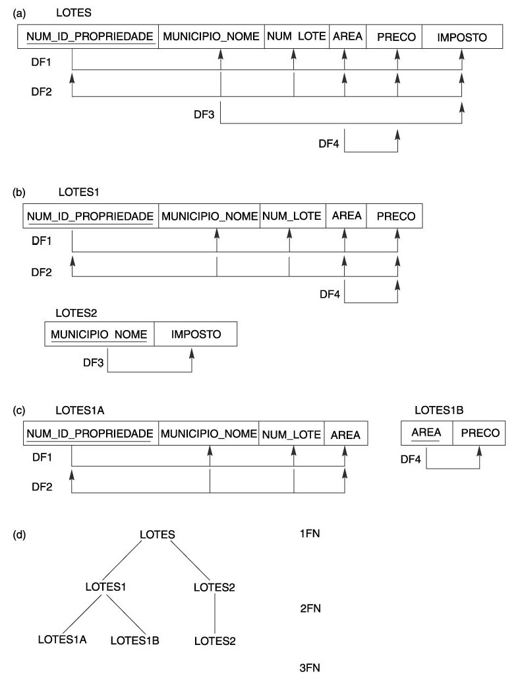

Slide 39
Exercícios
Nos exercícios seguintes, normalize as relações de forma que todas as relações resultantes estejam na forma normal mais restrita. Considere a 1FN, a 2FN e a 3FN. Para cada FN:
Se necessário, identifique quais as dependências funcionais que se aplicam sobre R;
Identifique e justifique se R encontra-se ou não na forma normal em questão; e
Caso R sendo analisada não se encontre na forma normal em questão, normalize-a, especificando as relações originadas.
vendedor ( nro_vend, nome_vend, {cliente (nro_cli, nome_cli)} ) As seguintes dependências funcionais devem ser garantidas na normalização:
nro_vend → nome_vend;
nro_cli → nome_cli.
Observação: considere que um vendedor pode atender diversos clientes, e um cliente pode ser atendido por diversos vendedores.

Slide 40
2) aluno ( nro_aluno, cod_depto, nome_depto, sigla_depto, cod_orient, nome_orient, fone_orient, cod_curso )
As seguintes dependências funcionais devem ser garantidas na normalização:
cod_depto → {nome_depto, sigla_depto};
cod_orient → {nome_orient, fone_orient};
nro_aluno → {cod_depto, cod_orient, cod_curso};
Observações adicionais:
um aluno somente pode estar associado a um departamento;
um aluno cursa apenas um único curso;
um aluno somente pode ser orientado por um único orientador.

Slide 41
3) aluno ( nro_aluno, nome_aluno, {curso (nro_curso, descrição_curso, ano_ingresso, nro_depto, nome_depto)})
As seguintes dependências funcionais devem ser garantidas na normalização:
nro_aluno → nome_aluno;
nro_curso → descrição_curso;
nro_depto → nome_depto;
{nro_aluno, nro_curso} → ano_ingresso;
nro_curso → nro_depto.
Observações adicionais:
um aluno pode cursar mais do que um curso;
um curso somente pode ser oferecido por um único departamento.

Slide 42
Forma Normal de Boyce-Codd (FNBC)
Definição. R está na FNBC se para cada dependência funcional X → A, X é uma superchave de R .
Diferença entre FNBC e 3FN:
3FN permite A primário – não se aplica à FNBC.
Se R está na FNBC → R está na 3FN;
Se R está na 3FN, não necessariamente R está na FNBC.
Na prática, a maioria dos esquemas de relação que está na 3FN também está na FNBC.

Slide 43
Re-visitando exemplo anterior (lotes):
Lotes1A{num_id_propriedade, município_nome, num_lote, area}.
Lotes1B{area, preço}
Supor haver milhares de lotes de 2 municípios (x e y) e;
x: área [0,1] e y: área (1,2];
Atende 3FN, mesmo com a nova DF: área→município_nome. /* município_nome é primário */
Nova tabela com áreas e número do município economizaria espaço.
→ FNBC.

Slide 44
Normalizando pela FNBC ...
Lotes1AX{num_id_propriedade, área, num_lote};
Lotes1AY{área, município_nome};
Lotes1B{área, preço}
Decompor relações;
Reunir Lotes1AY e Lotes1B causaria um desperdício de espaço de armazenamento, pois a maioria das tuplas desta relação possuiria somente dois valores para município_nome, a saber: x e y.

Slide 45
Outro exemplo de FNBC ...
aluno curso
instrutor
R (aluno, curso, instrutor)
DFs:
{aluno, curso} → instrutor;
instrutor → curso.
essa dependência, que representa que cada instrutor ministra um curso, é uma restrição particular da aplicação;
“instrutor” não é superchave. Logo essa DF viola FNBC.

Slide 46
FNBC ...
Solução 1:
aluno_instrutor (aluno, instrutor)
aluno_curso (aluno, curso)
Solução 2:
instrutor_curso (instrutor, curso)
aluno_curso (aluno, curso)
Solução 3:
instrutor_curso (instrutor, curso)
aluno_instrutor (aluno, instrutor)
melhor solução: não gera tuplas ilegítimas

Slide 47
Considerações sobre DFs e Normalização...
Normalização:
uma relação por vez;
FN de uma relação ⇒ formal normal mais restrita atendida;
Decompor relações, criando outras relações;
⇒ Propriedades desejáveis:
decomposição sem perda de junção (sem geração de tuplas ilegítimas);
decomposição com preservação de dependências.
aumenta consistência, mas reduz desempenho (junções).
* Outras formas normais: 4FN, 5FN (Elmasri e Navathe, Sistemas de Banco de Dados, 2005)

Slide 48
Slides Extras
Dependência multivalorada;
4FN;

Slide 49
Dependência Multivalorada e Normalização
DF: mecanismo formal para definição de restrições e
garantia de consistência em bases de dados relacionais;
Entretanto, algumas restrições não podem ser especificadas com DFs.
Exemplo: informação sobre empregados de uma empresa.
{nome do empregado, projetos, dependentes}.
Semanticamente:
um conjunto de valores de projeto é determinado por um valor de nome, e somente por nome.
projeto e dependente não têm relação alguma.

Slide 50
Dependência Multivalorada ...
Dependência Multivalorada (DM): restrição entre dois conjuntos de atributos.
A multidetermina B (ou B é multidependente de A) ⇒ o conjunto de valores de B é determinado pelo valor de A, e somente pelo valor de A.
Exemplo para Empregado={Nome, Projeto, Dependente};
Carlos trabalha no projeto Museu Virtual e tem dois dependentes: Mário e Joana;
Ana trabalha nos projetos Museu Virtual e Cidadania, e tem dois dependentes: Paulo e Sônia;
Como armazenar os dados na relação Empregado de maneira a manter a semântica?

Slide 51
Empregado = {Nome, Projeto, Dependente}
{<Carlos, Museu Virtual, Mário>,
<Carlos, Museu Virtual, Joana>,
<Ana, Cidadania, Paulo>,
< Ana, Cidadania, Sônia>,
<Ana, Museu Virtual, Paulo>,
<Ana, Museu Virtual, Sônia>}
Dependência Multivalorada

Slide 52
Dependência Multivalorada ...
Ocorrem quando atributos multivalorados são desmembrados em múltiplas ocorrências de tuplas por causa da 1FN;
Identificadas pelo projetista da base de dados;
Problemas:
Redundância nas tuplas;
Como garantir consistência?
Exemplo:
Empregado={Nome, Projeto, Dependente}
Está na FNBC, mas ainda vulnerável a inconsistências....

Slide 53
4ª Forma Normal (4FN)
Um esquema de relação está na 4FN se:
todas as DMs são triviais ou;
para cada DM não-trivial A -» B, A é uma superchave em R .
Exemplos:
Empregado={Nome, Projeto}
Nome -» Projeto (trivial)
Empregado={Nome, Projeto, Dependente}
Nome -» Projeto
Nome -» Dependente

Slide 54
4ª Forma Normal (4FN) ...
Colocando a relação na 4FN....
Nome -» Projeto Nome -» Dependente
Empregado={Nome, Projeto, Dependente}
Dependentes ={Nome, Dependente} Projetos = {Nome, Projeto}

Slide 55
4ª Forma Normal (4FN) ...
Outro exemplo:
Professor = {Nome, Programa, Orientado} Nome -» Programa
Nome -» Orientado
Programa = {Nome, Programa} Orientação = {Nome, Orientado}

Slide 56
4ª Forma Normal (4FN) ...
Evita redundância nas tuplas ⇒ evita inconsistências causadas por inclusão/remoção/alteração de tuplas;
Normalização é importante quando atributos multivalorados independentes são misturados na mesma relação:
Reduz espaço de armazenamento;
Mais restrita que FNBC;
Propriedade desejada: decomposição sem perda de junção.

Slide 57
Considerações Finais - Normalização
1FN, 2FN, 3FN, BCNF e 4FN são consideradas para cada relação:
BD é considerada normalizada para uma determinada FN quando todas as suas relações estiverem nessa FN;
Normalização ⇒ decomposição de relações:
aumenta consistência;
reduz desempenho ⇒ operações de junção.

